Slide 1
《新民主主义论》片段解读
汇报人：王鸣一
组员：章泽亮，孙溯阳，刘伯钧，赵童
Notes:
P1:大家好！今天我来为大家解读《新民主主义论》中的一段话，

Slide 2
经典赏析
这个中国革命的第一阶段（其中又分为许多小阶段），其社会性质是新式的资产阶级民主主义的革命，还不是无产阶级社会主义的革命，但早已成了无产阶级社会主义的世界革命的一部分，现在则更成了这种世界革命的伟大的一部分，成了这种世界革命的伟大的同盟军。
Notes:
P2:我先为大家诵读一下这段话
下面我将把这段话分为三个部分，带大家解读

Slide 3
一、中国革命的结构 以及新民主主义革命的阶段
01
Notes:
P3:
好，第一个部分，中国革命的结构以及新民主主义革命的阶段，
毛主席在《新民主主义论》中写道：“中国现时社会的性质，既然是殖民地、半殖民地、半封建的性质，它就决定了中国革命必须分为两个步骤。第一步，改变这个殖民地、半殖民地、半封建的社会形态，使之变成一个独立的民主主义的社会。第二步，使革命向前发展，建立一个社会主义的社会。中国现时的革命，是在走第一步。”
由此我们可以得知，中国革命分为两个阶段，新民主主义革命是中国革命的第一阶段。他的目的是改变中国，，，，的社会形态，使之变成一个更加独立的民主主义国家。

Slide 4




中国革命的”第一阶段“
革命背景
自第一次帝国主义世界大战和第一次胜利的社会主义十月革命，再到五四运动工人阶级登上历史舞台，中国革命已经变成“新的、被无产阶级领导的、以在第一阶段上建立新民主主义的社会和建立各个革命阶级联合专政的国家为目的的革命”。在此之前，中国资产阶级民主革命由中国民族资产阶级指导，而之后则由中国无产阶级成为指导者。中国共产党提出反对帝国主义，而只要反对帝国主义，就是无产阶级社会主义世界革命的一部分。
此时的毛泽东
1919年5月4日，五四运动爆发。毛泽东当时不在北京（他已于1919年初离开北京回到湖南），但他密切关注运动的发展，并在湖南积极组织响应五四运动的活动。
1919年7月，毛泽东在长沙创办了《湘江评论》，并担任主编。这份刊物成为宣传新思想、批判旧社会的重要阵地。
Notes:
P4:
我先告诉大家新民主主义革命的阶段：
（翻）
为什么从五四运动开始，
因为在五四运动中，工人阶级首次以独立的姿态登上政治舞台，成为革命的重要力量。在此之前，中国革命主要由资产阶级领导，而五四运动后，无产阶级逐渐成为革命的领导力量。
除此之外，五四运动后马克思主义就开始在中国迅速传播。
那么这个时候的毛泽东在干什么，主席是1893年出生，五四运动这年26岁，主席1918年从湖南长沙第一师范中学毕业，后来经板仓先生也就是杨昌济老师的介绍，来到北京大学图书馆工作，此时的北大图书馆馆长是李大钊，毛泽东受李大钊影响，观看了很多马克思主义的作品，在图书馆工作也能第一时间观看《新青年》。
1919年初，毛泽东离开北京回到湖南，后来五四运动爆发，毛泽东为响应运动，创办《湘江评论》，从《湘江评论》中能看出毛泽东对工人阶级和农民的重视，也为后来毛泽东提出“农村包围城市”的革命策略奠定了基础。

Slide 5
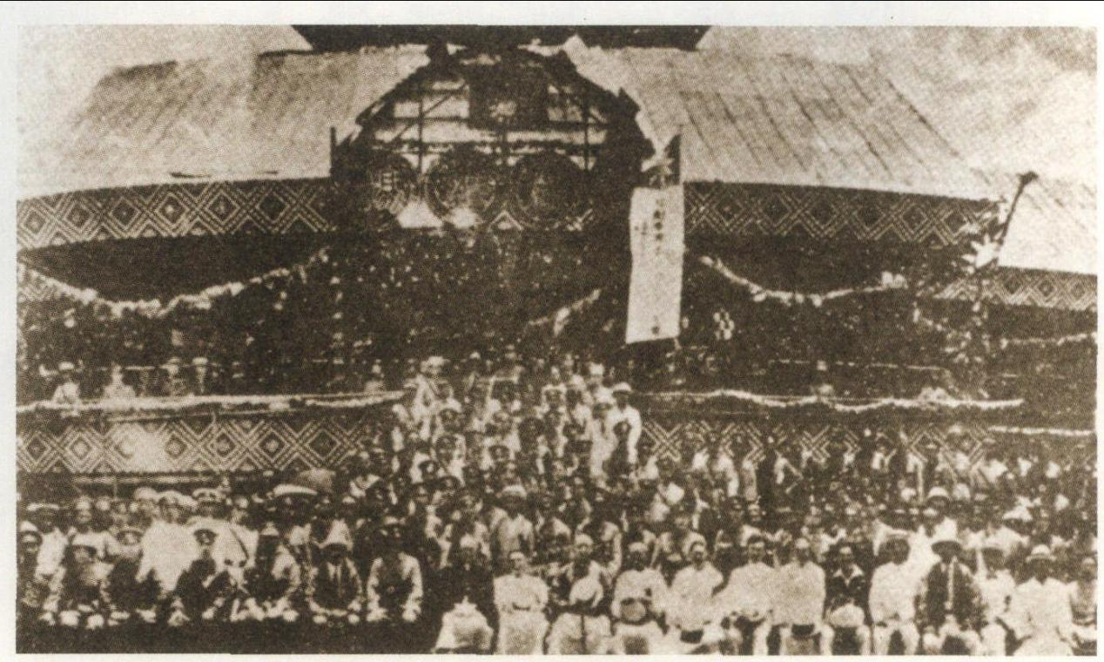
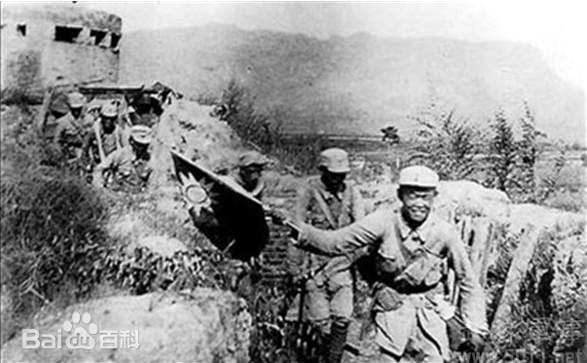


四个小阶段的历史坐标
1
2
五四运动到大革命失败
土地革命时期
这是新民主主义革命的开端和第一次高潮。五四运动标志着中国从旧民主主义革命向新民主主义革命的转变。随后，在中国共产党和国民党的合作下，发动了大革命，旨在推翻北洋军阀的统治。然而，由于国民党右派的背叛，大革命最终失败。
（1919年到1927年）
大革命失败后，中国共产党领导了土地革命，旨在消灭封建地主阶级，实现“耕者有其田”。这一时期，中国共产党在农村建立了革命根据地，并开展了艰苦卓绝的斗争。
（1927到1937年）

Slide 6

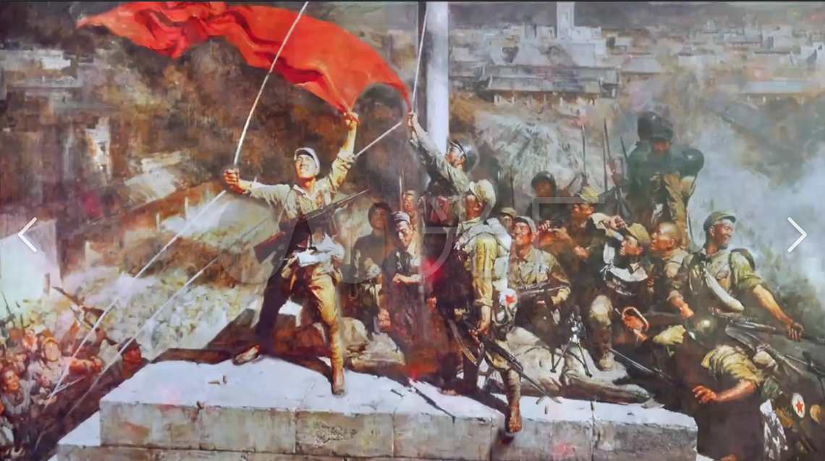
四个小阶段的历史坐标
1
2
抗日战争时期
解放战争时期
随着日本全面侵华战争的爆发，中国进入了全面抗战阶段。中国共产党积极倡导并建立了抗日民族统一战线，领导了全民族的抗战。经过艰苦卓绝的斗争，最终取得了抗日战争的胜利。
（1931年9月到1945年8月）
抗日战争胜利后，国民党反动派撕毁和平协议，发动了全面内战。中国共产党领导了解放战争，最终推翻了国民党反动统治，建立了中华人民共和国
（1945年到1949）
Notes:
刚才讲了新民主主义革命开始的时候也就是五四运动爆发的时候主席在干什么，下面讲一下主席在发表这篇《新民主主义论》的时候在干什么
首先
《新民主主义论》发表于1940年1月9日，刚才说了抗日战争时期1931年9月到1945年8月，
也就是发表时正处于抗日战争时期。
但是我们的《新民主主义论》其实关于抗日战争的篇幅并不多，它更多的是作为一套理论来指导中国革命，特别是关于抗日战争胜利后如何建设新中国。《新民主主义论》做出了详细的分析。
毛泽东1938年发表的《论持久战》解决的更多的是思想上的问题，就比如对于抗日消极分子，比如说你是一个镇长，你觉得等日本人占领了中国，你还能在日本人那作镇长，所以你可能去投降当汉奸，《论持久战》就点明了，这不现实，日本人是要杀光所有的中国人，他们是要灭亡这个种族，所以投降是没有用的。

Slide 7
二、资产阶级民主革命与无产阶级社会主义革命的辩证统一
02
Notes:
P7:
还记得那句话是这么说的，“其社会性质是新式的资产阶级民主主义的革命，还不是无产阶级社会主义的革命，但早已成了无产阶级社会主义的世界革命的一部分，”这句话有点绕，我们来深入了解一下

Slide 8


新民主主义革命的资产阶级民主性质
中国革命的首要任务是推翻帝国主义、封建主义和官僚资本主义的压迫，建立独立民主的社会。毛泽东指出，这一革命“客观上为资本主义的发展扫清道路”，其目标与传统的资产阶级民主革命一致，即打破封建生产关系、实现民族独立，为资本主义经济提供发展空间。
近代中国是半殖民地半封建社会，主要矛盾是帝国主义与中华民族、封建主义与人民大众的矛盾。这种社会性质决定了革命的首要任务是反帝反封建，而非直接建立社会主义制度。毛泽东强调：“中国革命必须分为两步走，第一步是民主主义，第二步是社会主义。”
新民主主义经济纲领提出“节制资本”和“耕者有其田”，允许民族资本主义存在，但通过国营经济领导国民经济。例如，抗日战争时期的“减租减息”政策既缓和了阶级矛盾，又保留了资本主义经济成分，体现了资产阶级民主革命的阶段性特征
Notes:
P8:
首先新民主主义革命是具有资产阶级民主革命的性质的革命，这没有问题，上周老师刚在课上讲过为什么新民主主义革命是资产阶级性质的，因为资产阶级是依靠力量。
而且你看这里“新民主主义经济纲领提出“节制资本”和“耕者有其田”，允许民族资本主义存在，但通过国营经济领导国民经济。例如，抗日战争时期的“减租减息”政策既缓和了阶级矛盾，又保留了资本主义经济成分，体现了资产阶级民主革命的阶段性特征”，他确实是资产阶级民主革命，还不是无产阶级社会主义革命，这没有问题。
但是新民主主义革命是由无产阶级领导的，所以它与传统的资产阶级民主革命有着本质的区别。

Slide 9

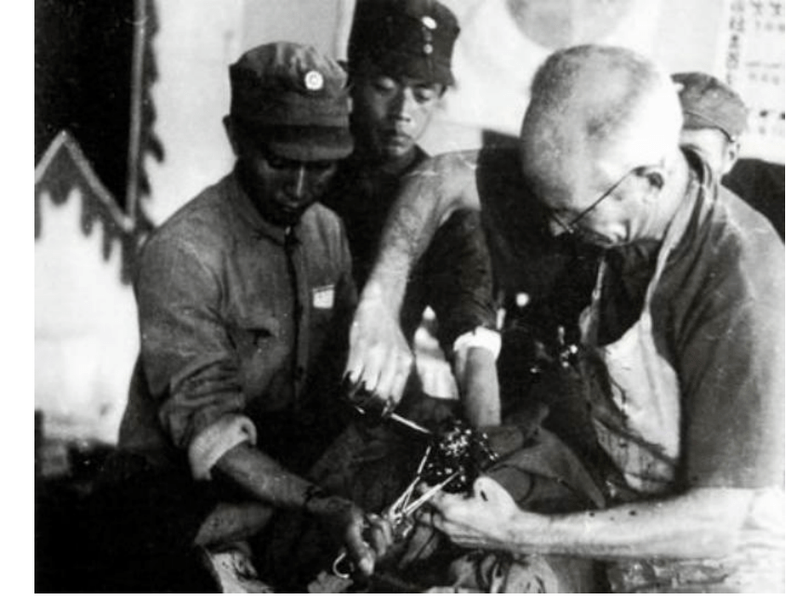
新民主主义革命也是世界无产阶级革命的一部分.
1917年俄国十月革命后，世界分裂为帝国主义阵营和社会主义阵营。毛泽东指出，任何殖民地半殖民地的反帝斗争“不再属于旧的资产阶级世界革命范畴”，而是“无产阶级社会主义世界革命的一部分”。苏联对中国革命的援助（如黄埔军校建设和抗日战争时期的军事合作）,加拿大共产党员白求恩主动要求率队来到八路军根据地救助伤员体现了无产阶级国际主义精神。
尽管新民主主义革命性质是资产阶级民主革命，但其领导者是无产阶级及其政党——中国共产党。毛泽东强调：“革命的领导权问题，是革命成败的关键。” 五四运动后，无产阶级通过马克思主义指导和组织工农联盟，逐步掌握革命领导权。土地革命时期的“耕者有其田”政策既完成反封建任务，又巩固了工农联盟，为社会主义因素积累奠定基础, 1927年南昌起义和秋收起义后，中国共产党开辟了农村包围城市的道路……从五四运动到抗日战争，无产阶级通过发动工农群众、建立革命根据地，逐步掌握革命领导权, 体现了无产阶级领导的资产阶级民主革命的特殊性
Notes:
P9:
那么为什么说新民主主义革命早已成为无产阶级社会主义世界革命的一部分呢
看这里“1917年俄国十月革命后，世界分裂为帝国主义阵营和社会主义阵营。毛泽东指出，任何殖民地半殖民地的反帝斗争‘不再属于旧的资产阶级世界革命范畴”，而是“无产阶级社会主义世界革命的一部分’”
近代中国是一个半殖民地半封建社会，主要矛盾是帝国主义与中华民族、封建主义与人民大众的矛盾。这种社会性质决定了中国革命的首要任务是反帝反封建，
而这种反帝反封建的斗争，就是世界无产阶级革命的一部分。

Slide 10
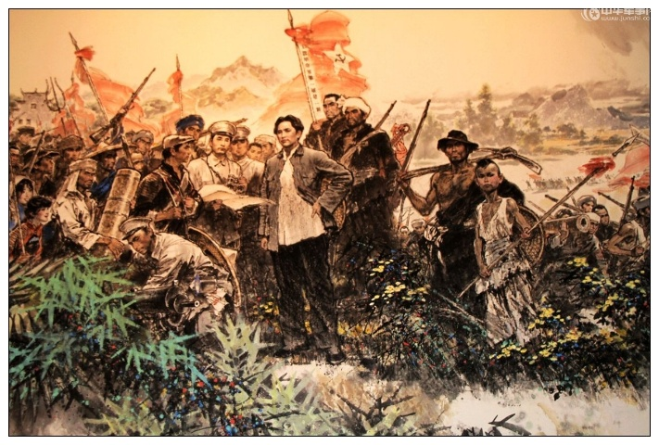
新民主主义革命通过发展国营经济、合作经济，培育社会主义因素，为向社会主义过渡创造条件。毛泽东比喻这一过程为“文章的上篇和下篇”，新民主主义革命是“必要准备”，社会主义革命是“必然趋势”。抗日战争时期中国共产党领导的敌后战场不仅成为世界反法西斯战争的重要组成部分打击了日本侵略者，还建立了具有社会主义萌芽的根据地政权。毛泽东在《新民主主义论》中强调，中国革命的胜利将“帮助社会主义的巩固”，直接呼应了国际无产阶级革命的整体利益
Notes:
跳过去

Slide 11
三、从世界革命部分到伟大同盟军的跨越
03
Notes:
P11:
好，最后一句话“新民主主义革命现在则更成了这种世界革命的伟大的一部分，成了这种世界革命的伟大的同盟军。”我们来解读一下这句话。

Slide 12
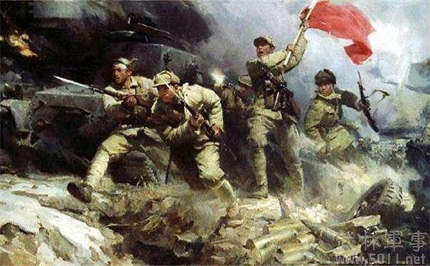
中国革命如何成为世界无产阶级革命的一部分？
毛泽东写到，然而中国资产阶级民主主义革命，自从一九一四年爆发第一次帝国主义世界大战和一九一七年俄国十月革命在地球六分之一的土地上建立了社会主义国家以来，起了一个变化。在这以前，中国资产阶级民主主义革命，是属于旧的世界资产阶级民主主义革命的范畴之内的，是属于旧的世界资产阶级民主主义革命的一部分。在这以后，中国资产阶级民主主义革命，却改变为属于新的资产阶级民主主义革命的范畴，而在革命的阵线上说来，则属于世界无产阶级社会主义革命的一部分了。毛泽东之所以用俄国十月革命作为分界点，是因为俄国十月革命后建立起的社会主义国家，为在现行资本主义世界下的不少国家提供了新的社会发展路径，即社会的发展除了成为资本主义国家，还可以成为比其更先进的国家形态：社会主义和共产主义。
Notes:
P12:
首先，因为新民主主义革命是殖民地半殖民地国家的反帝斗争，不再属于旧的资产阶级世界革命范畴，而是无产阶级社会主义世界革命的一部分。

Slide 13

中国革命如何成为世界革命伟大的一部分？
中国人民的抗日战争不仅是为了中国的民族独立，也是为了世界反法西斯战争的胜利。中国抗日战争的胜利，极大地支援了苏联和其他反法西斯国家的斗争。苏联在抗日战争期间为中国提供了大量军事援助，派出数批军事顾问和飞行员奔赴中国抗日战场。
Notes:
P13:
然后，中国革命为什么是世界革命伟大的一部分？
因为中国人民在世界反法西斯战争中做出了伟大的贡献。
中国人民的抗日战争不仅是为了中国的民族独立，也是为了世界反法西斯战争的胜利。而且中国抗日战争的胜利，就极大地支援了苏联和其他反法西斯国家的斗争。
比如德国发动苏德战争，日本相从中国东北北上夹击苏联，对苏联形成东西夹击，但中国牵制了日本的大部分兵力。

Slide 14


世界革命的伟大同盟军
在第二次世界大战中，许多国家都参与到反帝国主义的抗争中，进行无产阶级革命，其过程中共产国际给予中国革命很大帮助，在共产国际的号召和组织下，法、意、西班牙等国的共产党纷纷发表宣言、通电和文章，谴责日本的对华侵略，声援中国人民的抗日斗争。苏联为中国提供大量军事援助，派出数批军事顾问和飞行员奔赴中国抗日战场。美国、英国、荷兰和其他一些国家共产党组织开展募捐、抵制日货等斗争。加拿大派遣共产党员白求恩大夫率领医疗队来到中国，与共产党领导的八路军官兵同甘共苦，最后献出自己宝贵生命。
同时中国革命也在世界反对帝国主义的斗争中发挥了巨大作用，第一，中国人民的抗日战争，打乱了日寇的南进计划，对英美等国家给予了有力支援。第二，中国人民的抗日战争，死死拖住了日本陆军的主力部队，并给予重大杀伤，有力地打破了日寇与德国合力攻打苏联的罪恶计划。第三，中国人民在漫长而艰苦的抗日战争过程中，从反法西斯战争的大局出发，还及时派出精锐的远征军，入缅作战。所以才称中国是世界革命的伟大的同盟军。
Notes:
P14:
在第二次世界大战中，中国人民的抗日战争对世界反法西斯战争作出了巨大贡献。中国人民死死拖住了日本陆军的主力部队。
例如，1942年，中国派出精锐的远征军入缅作战，支援盟军在东南亚的战事。这一行动不仅体现了中国对世界反法西斯战争的贡献，也进一步巩固了中国作为世界无产阶级革命伟大同盟军的地位。

Slide 15
谢谢
Thank you
汇报人：王鸣一
组员：章泽亮，孙溯阳，刘伯钧，赵童
Notes:
P15:
总的来说，新民主主义革命是中国革命的第一阶段，它具有资产阶级民主革命的性质，但由无产阶级领导，又具有反帝反封建的性质，所以它也是是世界无产阶级革命的一部分。同时，中国革命在世界无产阶级革命中发挥了重要作用，成为了世界无产阶级革命的伟大同盟军。
我们小组的发言完毕，谢谢大家！

